Slide 1
블랙박스 영상 조작 검출 및 삭제 복구 기법

Slide 2
디지털 포렌식이란?
컴퓨터에 남겨진 자료들을 분석
사법기관에서 법적으로 효용성이 있는 데이터들을 추출

Slide 3
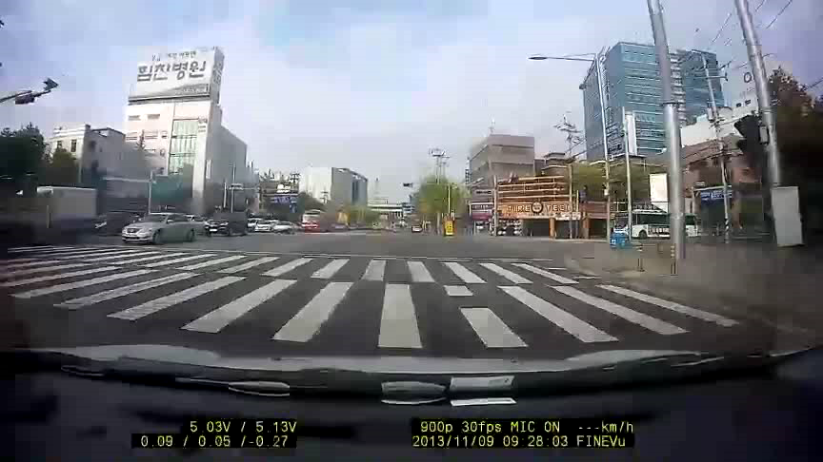
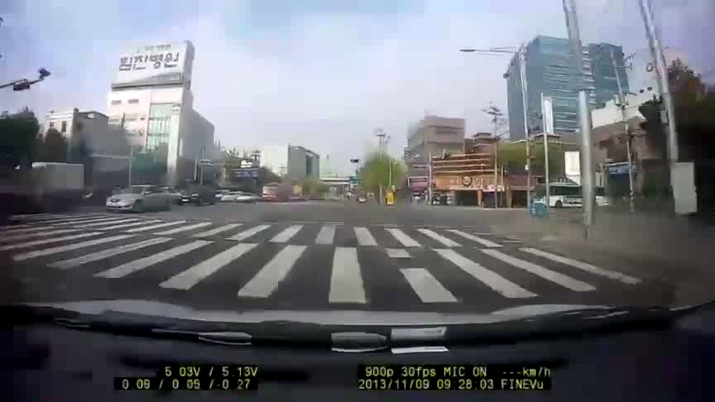
블랙박스에서 디지털 포렌식
초록색 신호등
빨간색 신호등
조작 시, 육안으로 구별 어려움
파일 시스템에서의 분석이 필요

Slide 4
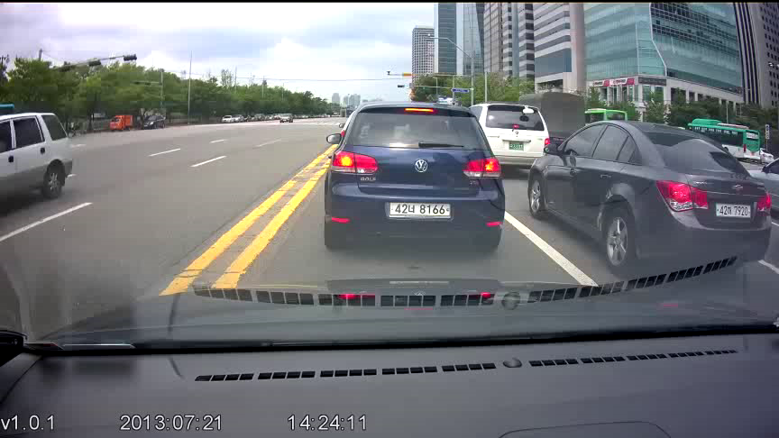
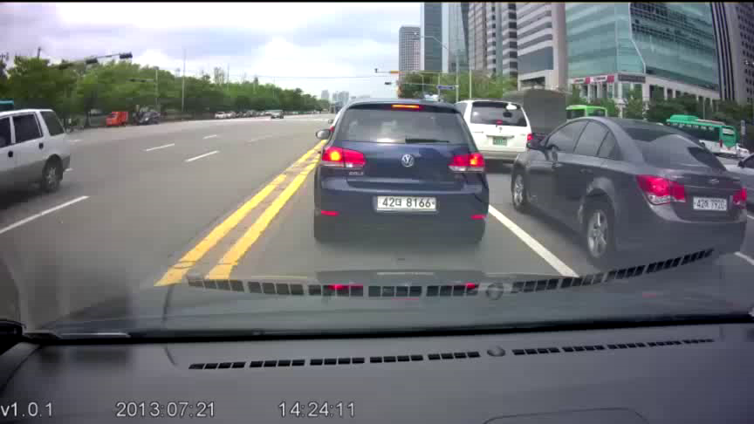
번호판 조작
번호판 42너 8166
번호판 42더 8166

Slide 5
파일 시스템
파일 시스템이란?
파일들의 내용 접근과 저장을 위한 구조를 제공
파일 사용을 구조화, 디스크 공간을 할당, 반납된 공간을 재사용, 자료의 위치 추적, 운영체제와 연결하는 방법 제공
파일 시스템의 구조
사용자가 생성한 파일의 내용은 데이터 영역에 기록
메타 영역에는 파일 관리를 위한 파일의 이름, 위치, 크기, 시간 정보 등이 기록
Meta Area
Data Area

Slide 6
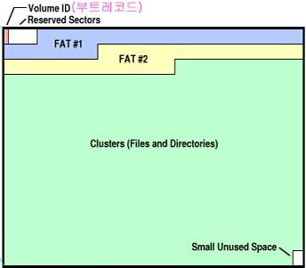
FAT32 파일 시스템 구조
부트 섹터 & 예약 영역
부트섹터에 파티션의 정보를 기록: 파일시스템 종류 구분 지원
예약 영역 크기, 섹터의 바이트 수, 클러스터 당 섹터 수, FAT 섹터 수 등.
FAT 영역
각 파일이 저장된 클러스터들의 인덱스를 체인 형식으로 기록
루트 디렉토리 및 데이터 영역
루트 디렉토리: 파일들과 서브디렉토리들의 이름, 생성시간, 수정시간, 접근 시간, 저장 위치 기록
데이터 영역: 클러스터 단위로 파일이나 서브디렉토리 정보 저장

Slide 7
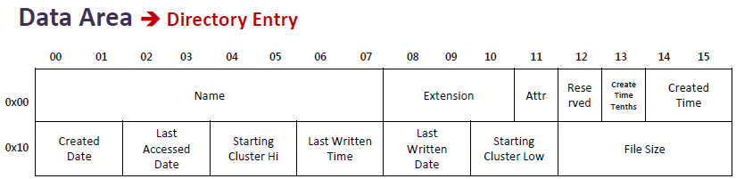
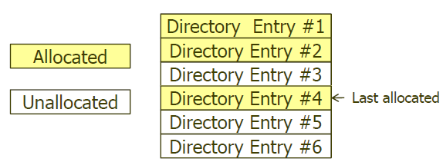
디렉토리 엔트리 구조
디렉토리 엔트리 항목 정보
파일 이름: 삭제 시, 첫 바이트를 0xE5로 수정
속성: 파일 종류 및 보호
생성 시간, 날짜
마지막 접근 시간
저장된 첫 번째 클러스터
인덱스
파일을 저장한 클러스터 개수

Slide 8
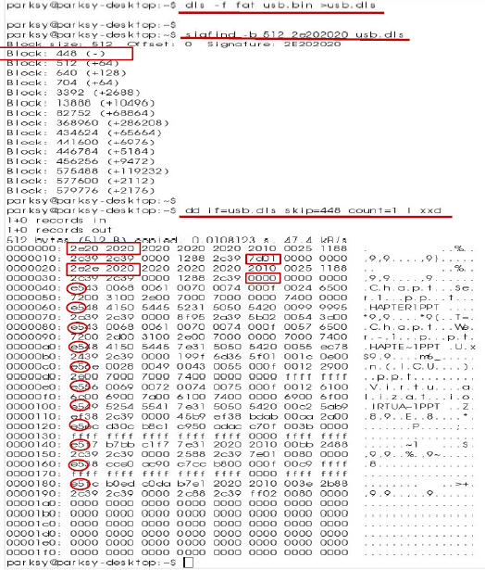
삭제 파일
복구 예

Slide 9
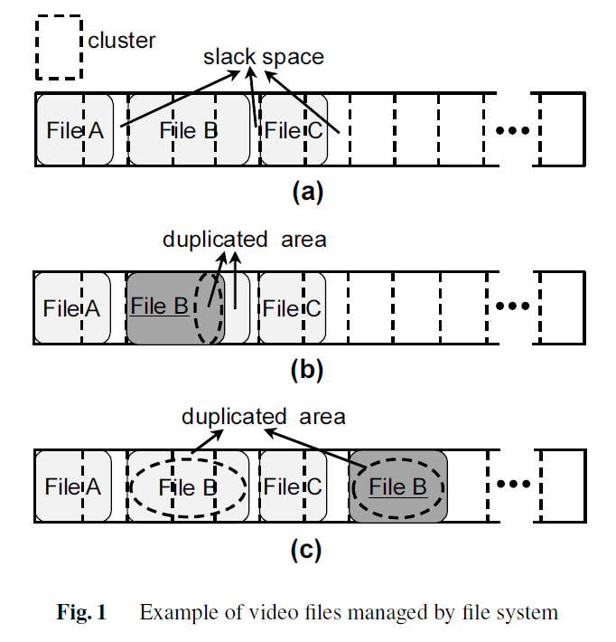
잔상을 이용한 영상 위∙변조 탐지
비할당 영역을 이용한 동영상 위∙변조 탐지
재인코딩을 하지 않고 동영상 내 일부 프레임을 삭제하는 영상파일에 대한 탐지
재인코딩을 하지 않으므로 프레임들의 바이너리 코드는 변경되지 않음
영상저장장치에서의 고의적인 영상 변조에 대한 탐지를 비할당 영역에 남아있는 정보를 이용하여 탐지
기계 오작동에 의한 영상기록 오류 여부를 확인

Slide 10
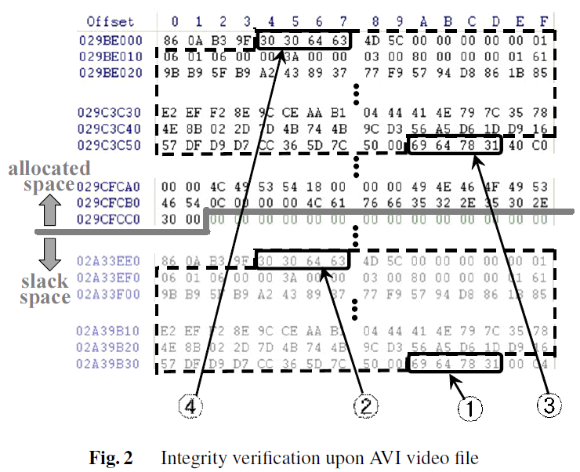
동작 예
Integrity Verification upon AVI Video Files
1단계
비할당 영역에서 ‘idx1’을 탐색
할당의 역순(offset의 숫자가 작아지는 방향)으로 ‘00dc’(비디오 프레임)을 찾고 프레임의 바이너리 데이터를 수집
2단계
할당 영역에서 ‘idx1’을 탐색
1 페이즈와 같이 할당영역에서 비디오 프레임을 찾고 데이터를 수집
3단계
1단계와 2단계에서 수집된 데이터를 비교

Slide 11
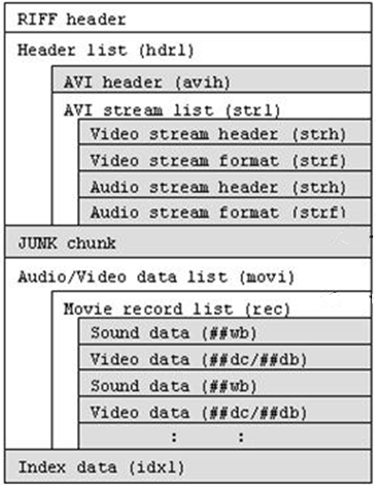
동영상 파일: AVI 구조
RIFF 헤더: AVI 파일이라고 표시해주는 근거. 파일 크기 등의 정보 포함.
JUNK : CD-ROM 재생을 위해 경계에 JUNK를 삽입. 애플리케이션에서는 JUNK의 내용을 무시함.
LIST
hdrl : avi의 헤더 프레임
info : avi의 info 프레임
movi : avi의 실제 동영상 파일.
idx1 : 키 프레임들의 저장 위치를 기록

Slide 12
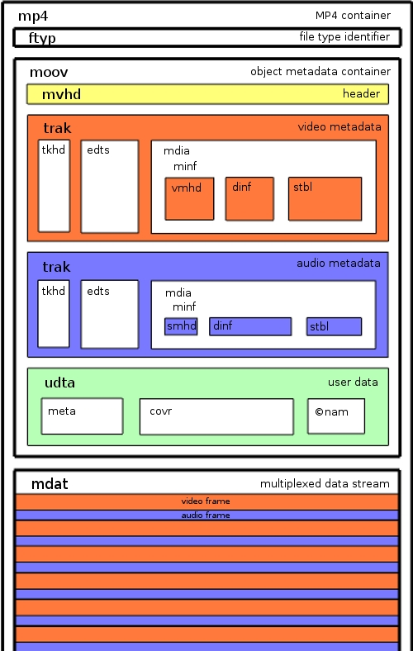
동영상 파일: MP4 구조
ftyp : 파일형식과 mp4의 호환성을 확인하는
파일 타입 인식자
moov : 미디어의 모든 메타 데이터를 저장하는
무비 박스(movie header box)
mvhd : 무비 헤더 박스(movie header box)
trak : 오디오와 비디오 메타 정보
udta : 사용자 데이터, 저작권 등
mdat : 실제 미디어를 저장하는 공간

